Slide 1
Université A. Mira Bejaïa
Faculté de la Science de la Nature et de la Vie
Département de Microbiologie
Virologie
Ebola Virus
Membre du groupe :
Madaoui Menad
Mehelleb Dalila
Zouaoui Thiziri
Madame Lainceur

Slide 2
Introduction
Transmission et Épidémiologie
Physiopathologie & Symptomatologie
Taxonomie
Caractères généraux de l’Ebola Virus
Cycle de réplication
Diagnostic & Traitement
01
02
Sommaire
03
04
05
06
07
08
Conclusion

Slide 3
Introduction :
Apparu pour la première fois en 1976 lors des deux flambées simultanées au Soudan et au Congo. Ce virus tire son nom de la rivière Ebola située à Yumbuku, au Congo, ancien Zaïre.
Il s’agit de l’agent infectieux des fièvres hémorragiques chez les hommes et les primates présentant un taux de mortalité moyen de 50% et varient de 25 à 90% durant les grandes épidémies

Slide 4
Taxonomie :
Type :
Virus
Groupe :
Groupe V
Ordre :
Mononegavirales
Filoviridae
Ebolavirus
Famille :
Genre :

Slide 5
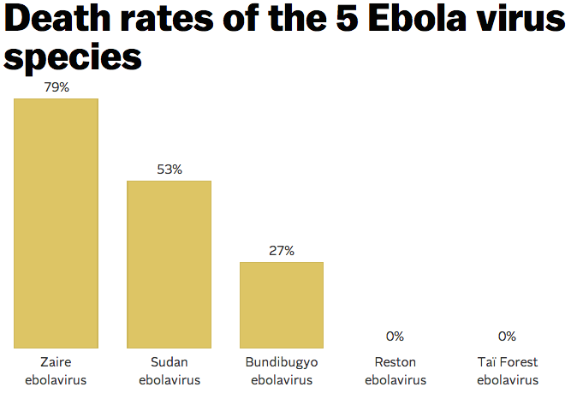
Souches de l’Ebolavirus :

Slide 6
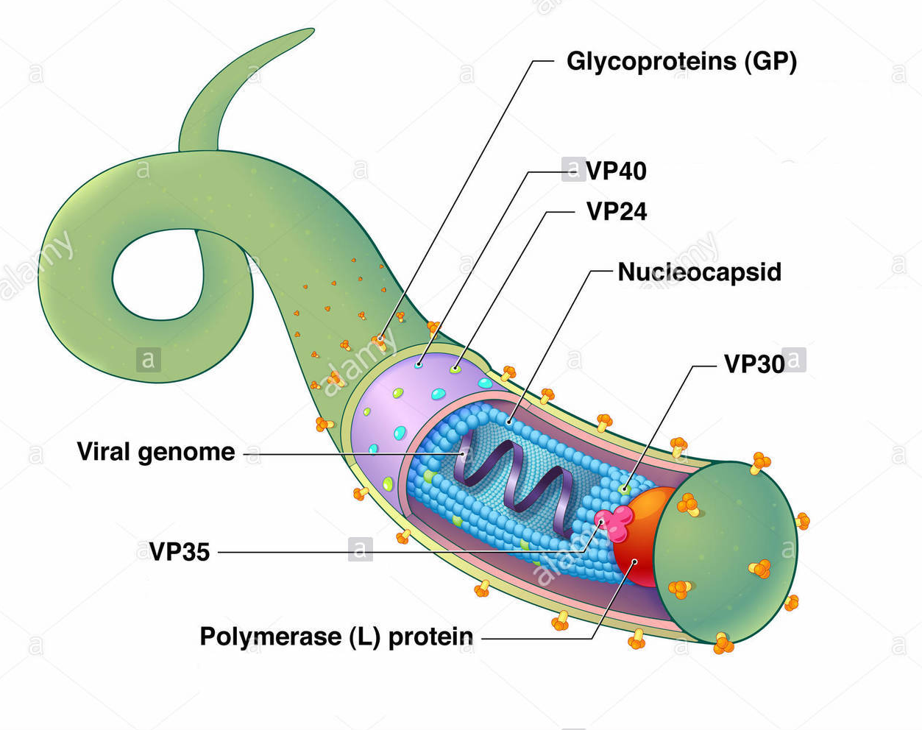
Caractères Généraux :
De forme filamenteuse.
Taille comprise entre 800 et 1000nm avec un diamètre de 80nm.
Enveloppe lipidique composée de glycoprotéines GP.
Matrice de 40 à 50nm composée de VP24 et VP40.
Capside hélicoïdale de 20 à 30nm composée de nucléoprotéines NP et de VP30.
Génome à ARN simple brin à polarité négative de 19Kb.
VP35 ainsi qu’une polymérase L

Slide 7
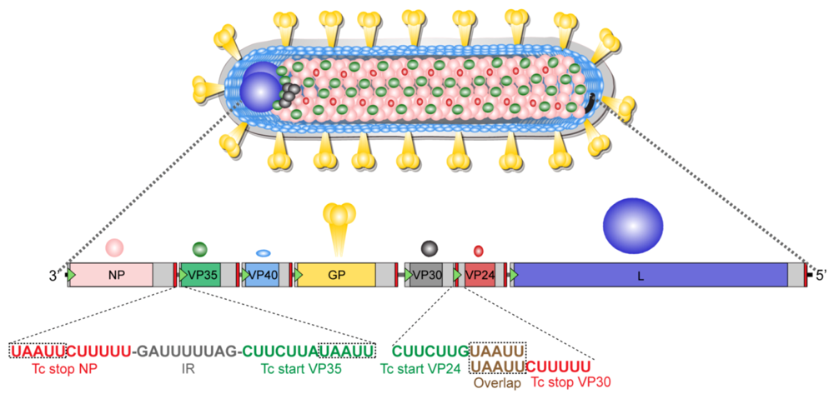
Structure du génome :
Protéines NP : Composant majeur de la nucléocapside.
VP35 : Cofacteur de la L Polymérase impliqué dans la transcription de l’ARN.
VP40 & VP24 : Protéines composants la matrice virale.
Glycoprotéines GP : Permet la fixation aux cellules hôtes.
VP30 : Nucléoprotéine mineure impliquée dans la composition de la capside.
Protéine L : ARN-Polymérase à ARN-Dépendante (RDRP).

Slide 8
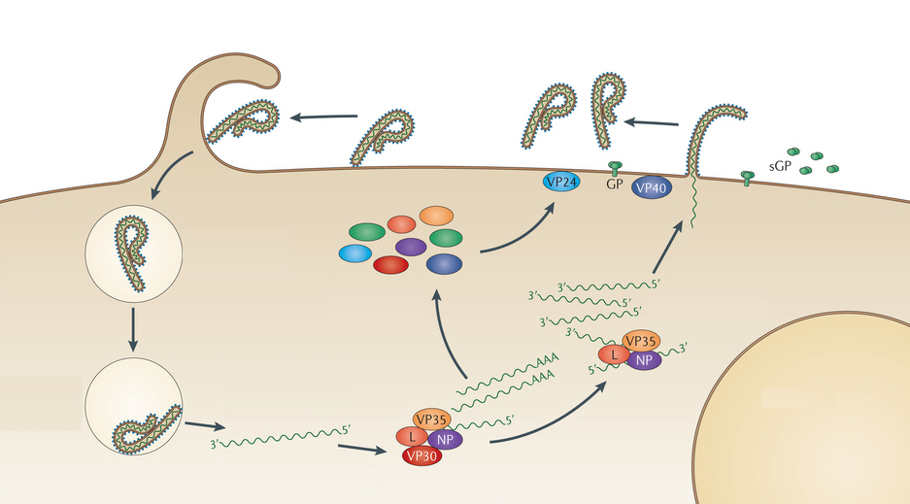
Cycle de réplication :
Attachement du Filovirus
Macro pinocytose
Virions extracellulaires
Bourgeonnement à partir de la membrane cellulaire
Complexe GP-TIM1
traduction des protéines virales
NPC1
Fusion de l’enveloppe avec la membrane de l’endosome
réplication virale
Largage de la nucléocapside dans le cytoplasme
CatB
(+)
CatL
(-)
Noyau
transcription virale

Slide 9
Physiopathologie :
Le virus Ebola a un large tropisme capable d’infecter de nombreux types cellulaires, notamment: les cellules immunitaires puis les organes vitaux tel le foie et les reins.
La durée d’incubation moyenne est de huit à dix jours ( entre02 à 21 jours dans les cas extrêmes )

Slide 10
Symptomatologie :
Fatigue
Fièvre de +38°C
Toux
La mort survient donc par défaillance polyviscérale
Vomissements
Maux d’estomac
Hémorragies internes
&
externes
Irruptions cutanées
Diarhée

Slide 11
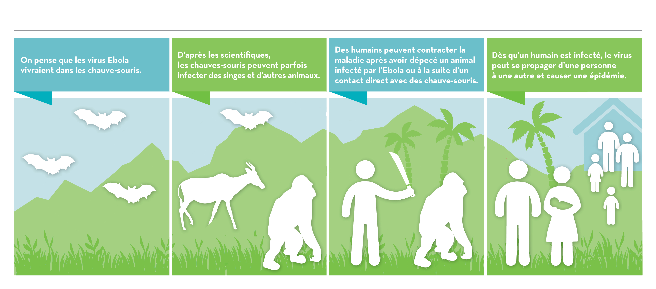
Transmission :

Slide 12
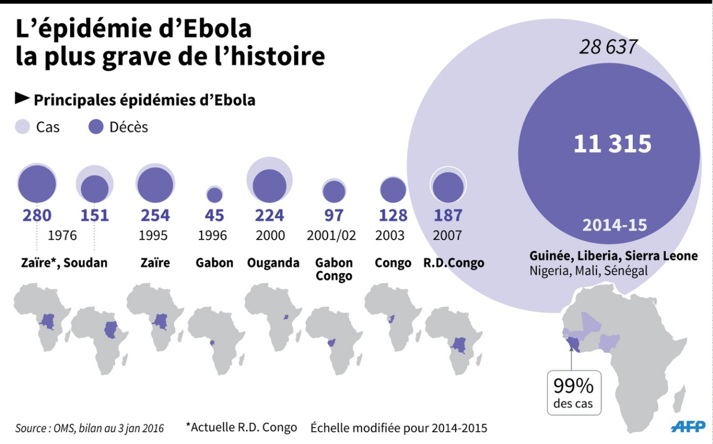
Épidémiologie :
39%
88%
53%

Slide 13
Diagnostic :
Le virus Ebola peut-être difficile à distinguer des autres maladies infectieuses comme la fièvre typhoïde ou le paludisme, c’est pour cela qu’il existe un certain protocole à suivre :
Prélèvement du sang à manipuler avec extrême précaution dans un laboratoire de haute sécurité : niveau P4 pour pathogène de classe 4. Ces agents sont extrêmement dangereux au vue de leurs hauts pouvoir de dissémination et de mortalité.
Notes:
N’oublion pas qu’il n y a pas que le sang comme prélèvement à effectuer , il y a aussi le LCR ainsi que les urines

Slide 14
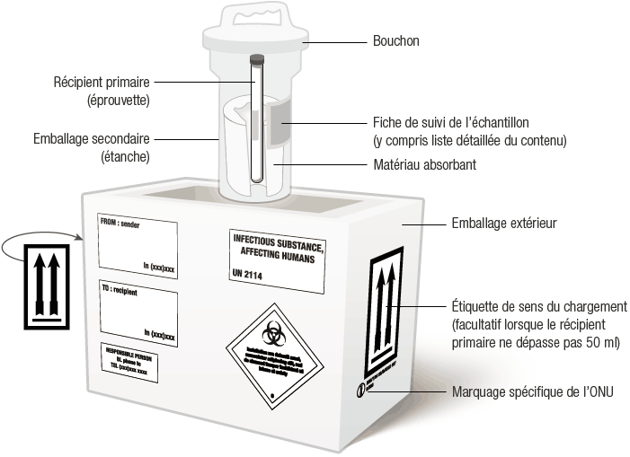
Le transport des prélèvement se fait via un triple emballage :
Tube hermétique dans un sachet scellé avec un tissus absorbant.
Ce sachet sera entreposé à son tour dans un pot bien imperméable.
Enfin, ce pot sera mis dans carton ou une glacière.

Slide 15
Les techniques utilisées :
Technique immuno-enzymatique (ELISA)
Test de Séro-neutralisation.
Transcription inverse suivie d’une réaction en chaîne par polymérase (RT-PCR).
Microscopie électronique.
Isolement du virus sur culture cellulaire.

Slide 16
Traitement & Prévention :
La réhydratation par voie orale ou intraveineuse et le traitement des symptômes spécifiques reste le meilleur moyen d’améliorer le taux de survie.
Aucun traitement n’a fait ses preuves contre la maladie à virus Ebola, néanmoins toute une gamme de traitement expérimental est en cours d’évaluation comme le Zmapp qui est un sérum artificiel composé d’un mix d’anticorps capables de neutraliser les particules virales en se fixant à son enveloppe afin d’éviter la fixation aux cellules hôtes.

Slide 17
Prévention :
À l’heure actuelle , il n’existe aucun vaccin conventionnel. Cependant des essais cliniques sont en cours d’essais pour l’homme et certains d’entres eux se sont avérés sûrs et efficaces chez l’animal tel que le cAd3-ZEBOV ainsi que le rVSV ZEBOV

Slide 18
Conclusion :
Le virus Ebola présente une menace pour l’humanité car il est extrêmement dangereux, facilement transmissible et n’a toujours aucun traitement. C’est pour cette raison qu’il faut encourager les recherches scientifiques afin de trouver un moyen de lutte contre le virus Ebola.

Slide 19
Bibliographie:
1.Organisation mondiale de la santé (OMS). Maladie à virus Ebola. aide-mémoire n°103 Janvier 2016 http://www.who.int/mediacentre/factsheets/fs103/fr/
2.Les-crises. Le virus Ebola et l’épidémie 2014. 07 Janvier 2015http://www.les-crises.fr/virus-ebola/#!prettyPhoto
3.Alexandra HOUOT.“Le virus Ebola, de sa découverte au développement d’une vaccination efficace”.Science pharmaceutique. 2016.<dumas-01344215>https://dumas.ccsd.cnrs.fr/dumas-01344215/document
4. Institut Pasteur. Fiches maladies : Ebola. Mai 2015https://www.pasteur.fr/fr/centre-medical/fiches-maladies/ebola
5.Megan Borror, phD. June 16, 2015. Ebola virus : the biology, epidemiology, and sociologyhttps://voelckerteacher.uthscsa.edu/sites/voelckerteacher/files/Ebola_VBTA_Borror.pdf
6. http://viralzone.expasy.org/all_by_species/5016.html
7. http://www.microbiologyinfo.com/replication-of-ebola-virus/
8. https://www.askscientific.com/ebola-virus-life-cycle-and-pathogenicity-in-humans/
9. Maladie à virus Ebola. Docteur Bernard-Alex Gaüzère, Professeur Pierre Aubry. Mise à jour le 24/11/2016http://medecinetropicale.free.fr/cours/ebola.pdf
10. The Very Intelligent Ebola Virus Takes Front and CenterNovember 2, 2014http://jonlieffmd.com/blog/the-very-intelligent-ebola-virus-takes-front-and-center
11. https://fr.wikipedia.org/wiki/Virus_Ebola#cite_note-Feldmann2005-16
12. https://en.wikipedia.org/wiki/Ebola_vaccine
13. http://www.nature.com/nrmicro/journal/v13/n11/fig_tab/nrmicro3524_F1.html
14. http://opac.invs.sante.fr/doc_num.php?explnum_id=9931
15. https://fr.wikipedia.org/wiki/Vaccin_contre_le_virus_Ebola
16. Organisation mondiale de la santé.Traitements et interventions contre le virus Ebola. 09 décembre 2014 http://www.who.int/medicines/emp_ebola_q_as/fr/
17.L Falasca,1,3 C Agrati,1,3 N Petrosillo,1 A Di Caro,1 M R Capobianchi,1 G Ippolito,1 and M Piacentini1,2,*. Molecular mechanisms of Ebola virus pathogenesis: focus on cell death. https://www.ncbi.nlm.nih.gov/pmc/articles/PMC4495366/

Slide 21
Merci pour votre attention

